Slide 1
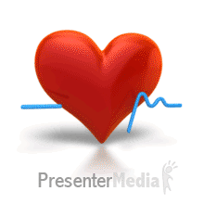
Қанайналым жүйесі HUMAN CIRCULATORY SYSTEM

Slide 2
Сабақтың мақсаты:
- Қанайналым жүйесі мүшелерімен, жүрек, қан тамырларының қызметімен танысу.
- Жаңа материалдық қабылдай отырып, оқушылардың өз бетімен білімін толықтыру дағдыларын, ойлау қабілеттерін дамыту;
- Қанайналым жүйесін ағылшын тілінде меңгеру;

Slide 3
Үй тапсырмасы: Homework:

Slide 4
HUMAN CIRCULATORY SYSTEM

Slide 5
Қазақша | Ағылшынша
Human | Адам
Circulatory System | Қанайналым жүйесі
Blood vessels | Қантамырлар
Heart | Жүрек
Atria | Құлақша
Ventricle | Қарынша
Valve | Қақпақша
Bicuspid valve | Қосжақтаулы қақпақша
Tricuspid valve | Үшжақтаулы қақпақша
Capillaries | Қылтамыр
Oxygenated Blood | Оттегінен қаныққан қан
Deoxygenated Blood | Көмірқыл газынан қаныққан қан
Arteries | Салатамыр
Veins | Көктамыр
Cardiac muscle | Жүрек бүлшық еті
Chamber | Қуыс немесе камера

Slide 6
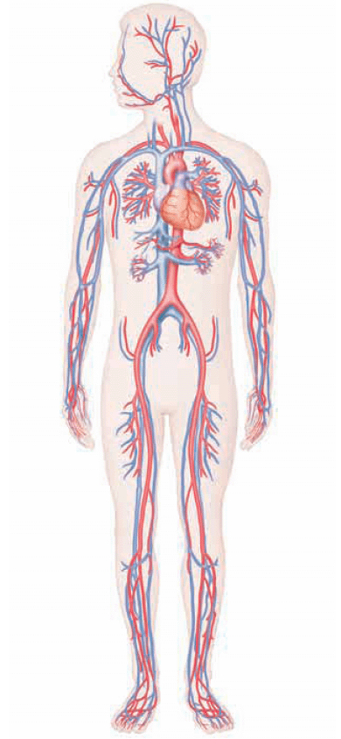
Functions of human circulatory system
The human circulatory system functions like a network of highways. It transports materials around the body.
SOME TRANSPORTED MATERIALS
Oxygen
Carbon dioxide
Digested food
Hormones
Waste chemicals - urea
Heat

Slide 7
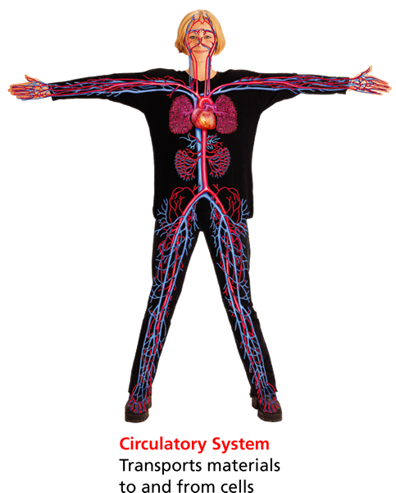
The Circulatory System
The circulatory, or cardiovascular, system is made up of the heart, blood vessels, and blood.
In one day, human hearts beat about 100,000 times and pump around 1,500 gallons of blood!
Whew! I’m tired!

Slide 8
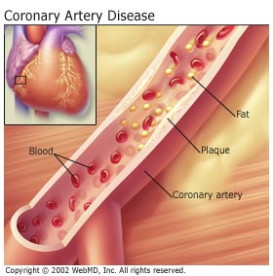
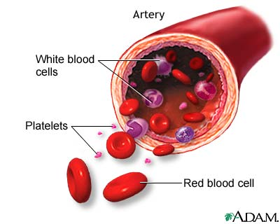
Circulatory Systems
Components of the closed circulatory system of humans:
3. The Heart
1. Blood
2. Blood Vessels

Slide 9
BLOOD VESSELS
There are 3 types of vessels in our body.
These are;
ARTERIES
VEINS
CAPILLARIES

Slide 10
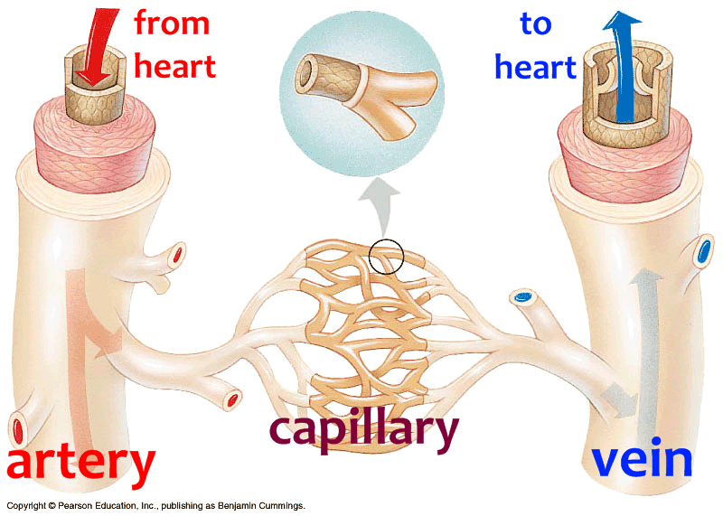

Slide 11
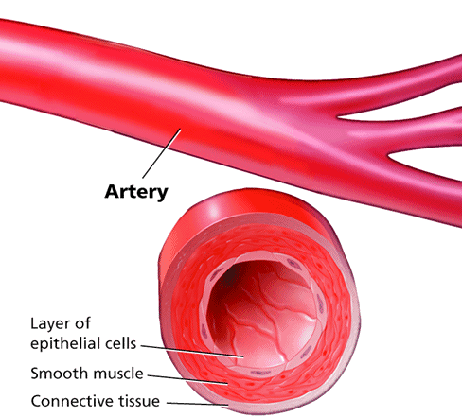
What carries the blood?
Arteries carry blood away from the heart.
They are very thick, and have strong, muscular walls to withstand the pressure created by the heart.
Arteries carry blood away from heart to the different tissues of the body.
The pulse is the rhythmic contraction and relaxation of arteries which are parallel to the contraction of the heart.
Branches of arteries are called as arteriole.
They carry mainly oxygenated blood

Slide 12
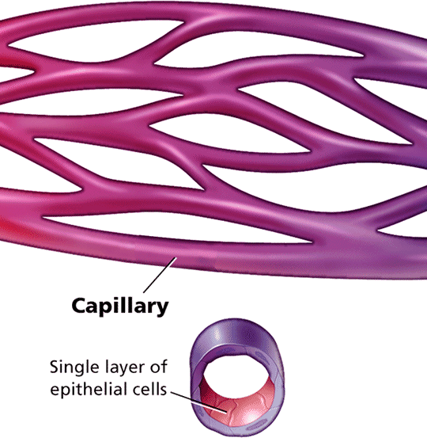
What carries the blood?
Capillaries are tiny vessels that run through your body tissue.
They are very thin to allow oxygen and waste to pass between the vessels and your cells.
Capillary walls are only one cell thick. Gas and nutrient molecules pass easily through their thin walls.
Capillaries connect arteries to the veins.

Slide 13
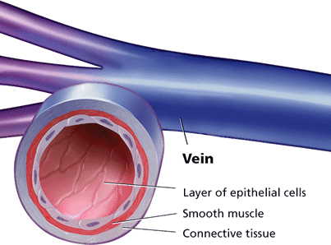
What carries the blood?
Veins carry blood back to the heart.
They have thinner walls than the arteries because there is not as much pressure from the heart.
Veins mainly carry deoxygenated blood
Branches of veins are called as venules
Veins are farther from the heart and exposed to lower pressures.
Veins are larger in diameter than arteries.

Slide 14
This vast system of blood vessels - arteries, veins, and capillaries - is over 60,000 miles long. That's long enough to go around the world more than twice!

Slide 15
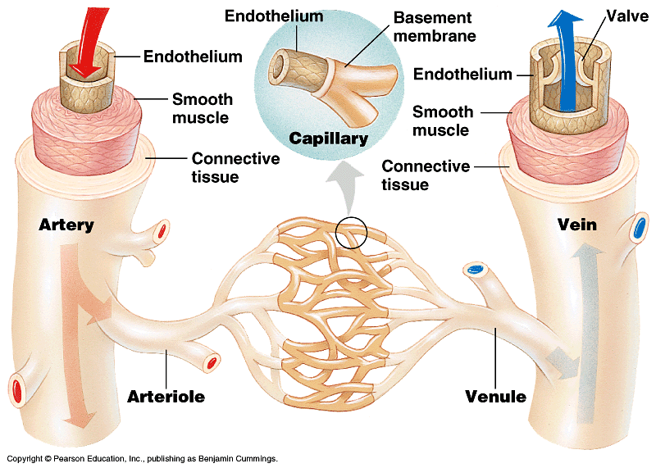

Slide 16
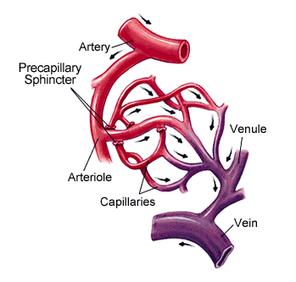

Slide 17
artery
vein
arteriole
venule
capillary

Slide 18
The Heart

Slide 19
HEART FACTS:
About 250-340 grams,
In your life time, pumps about 300 million liter of blood,
It contracts about 2.5 billion times.

Slide 20
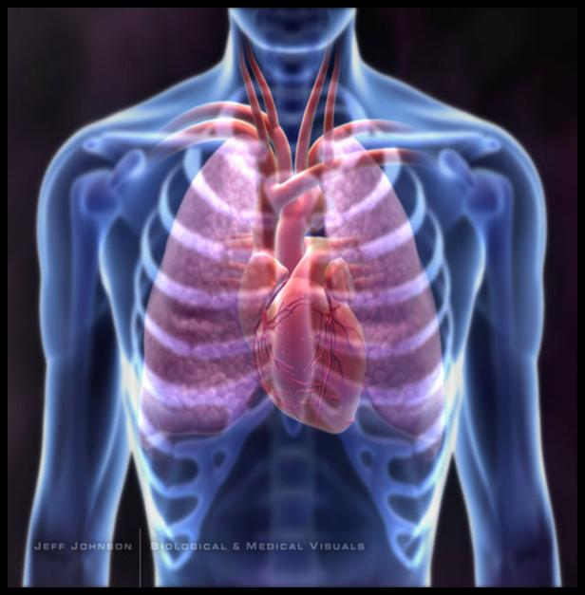
Where the Heart is located

Slide 21
Main structure of the heart
The heart is made of a special type of muscle called cardiac muscle which contracts and relaxes rhythmically for a lifetime.
The heart is located in the chest cavity and is surrounded by a membrane called the pericardium.

Slide 22
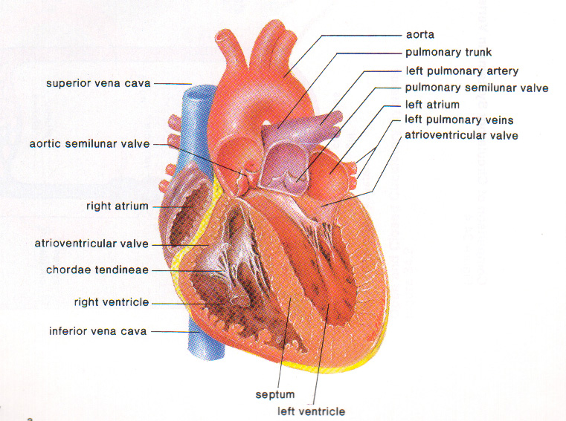
External Structure
Internal Structure

Slide 23
Internal Structure Of The Heart
The heart consists of four chambers :
The two upper chambers = ATRIA
The two lower chambers = VENTRICLES
Between atria and ventricle there are valves, preventing the blood coming back to the atria when the ventricles contract.
The valve on the left is BICUSPID VALVE
The valve on the right is TRICUSPID VALVE

Slide 24
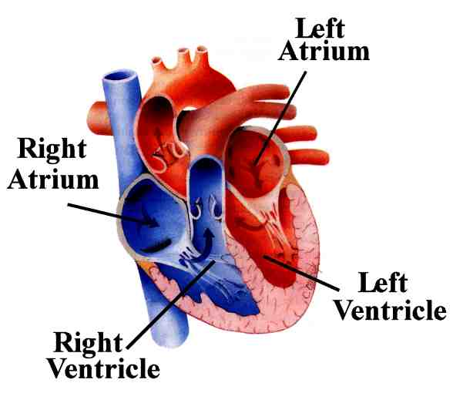
Parts of the Circulatory System
The Heart - is divided into FOUR Chambers

Slide 25
VALVES

Slide 26
HEARTCAM

Slide 27
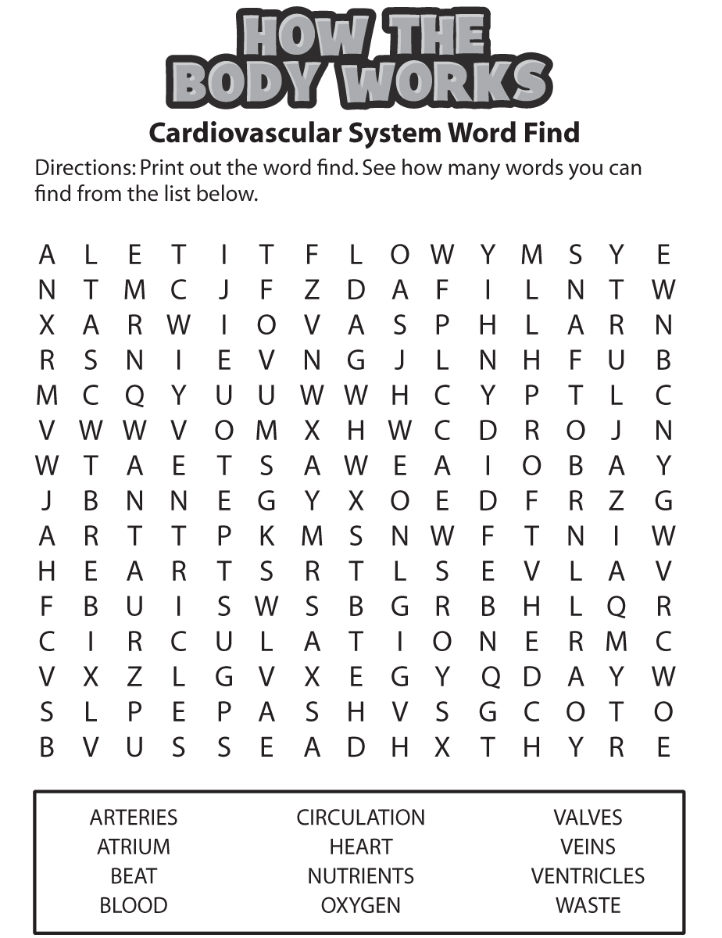

Slide 29
Fill in the blanks:
Жүректің қабырғасы ___________________ тұрады
Жүректегі_____________ қанды тек бір бағытта өткізеді.
Жүректің қалың бұлшықетті қабаты____________ деп аталады.
Жүректен қанды әкететін қантамырлар ___________ деп аталады.
_______________ қанайналым жүйесінің орталық мүшесі.
________, __________ and ________ are the components of the closed circulatory system of humans:
Branches of arteries are called as ___________
__________connect arteries to the veins

Slide 30
answers:
Жүректің қабырғасы 3 қабаттан тұрады.
Жүректегі қақпақша қанды тек бір бағытта өткізеді.
Жүректің қалың бұлшықетті қабаты миокард деп аталады.
Жүректен қанды әкететін қантамырлар артерия деп аталады.
Жүрек қанайналым жүйесінің орталық мүшесі.
Heart, Blood and Blood vessels are the components of the closed circulatory system of humans:
Branches of arteries are called as arteriole.
Capillaries connect arteries to the veins

Slide 31
Kahoot

Slide 32
Score | Mark
37-45 | 5 –excellent
27-36 | 4- good
17-26 | 3- not bad

Slide 33
Homework:
Қанайналым мүшелері. Жүректің құрылысы тақырып бойынша ғылыми – ақпараттану, термин сөздермен жұмыс.
Жұмыс дәптеріндегі тапсырмаларды орындау

Slide 34
Thank you for attention!!!

